Slide 1
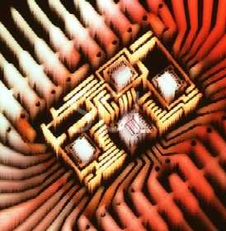
第四章
固体的能带结构
（这是一个混合积分电路网络的的高倍放大图）

Slide 2
本章目录
前言
§1 自由电子气体按能量的分布
§2 能带、导体和绝缘体
§3 半导体

Slide 3
前 言
气体 液体 固体 等离子体
固体：晶体和非晶体
固体物理既是一门综合性的理论学科又和
实际应用紧密结合（材料、激光、半导体…）
▲ 固体物理是信息技术的物理基础
1928-29 建立能带理论并由实验证实
1947.12 发明晶体管
1962 制成集成电路

Slide 4
一. 晶体和非晶体的比较
晶体 非晶体
结 构： 规则排列的对称性 无一定规则排列
宏观性质： 多为各向异性 各向同性
熔 点： 确定 逐渐软化
二. 晶体的结构
晶体中原子规则排列形成晶格 — 具有周期性

Slide 5


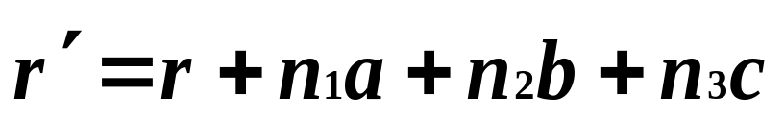
点阵
初基晶胞－晶格的最小单元
a,b,c－晶格常数
c
a
点阵间满足关系：
b
晶格有多种类型：
▲ 简单立方晶格 a = b = c
▲ 面心立方晶格
Au ， Ag ，
Cu ， Al…

Slide 6
▲ 体心立方晶格
Li ，Na ，K ，Fe ，
CsCl …
▲ 六角密排晶格
Be，Mg，Zn，Cd …
组成晶格的原子（团）在平衡点附近作热运动
（晶格振动）产生格波，
声子 E＝( n+1/2) hν

Slide 7
三. 晶体的结合和类型
▲ 离子晶体 （ Ionic Crystal）
正负离子交替排列形成离子键，
如NaCl 晶体
•离子间静电力强→熔点高，硬度好
•无自由电子→导热导电性差
▲ 共价晶体 （Covalent Crystal）
如：Si ，Ge， 金钢石
• 强度高，坚硬，
不易变形
共价键
• 传热导电性不好

Slide 8
▲ 金属晶体 （Metallic Crystal）
原子贡献出价电子为整个晶体所共有
带正电的原子实周期地排列形成晶体点阵
• 导热导电性好（有自由电子）
• 电子对原子实的排列要求不严，展延性好

Slide 9
▲ 分子晶体 （Molecular Crystal）
大部分有机化合物晶体是分子晶体
原子间的作用力是范德瓦尔斯力
吸引，能量低
排斥，能量高
• 结合力小：熔点低，硬度小，易变形

Slide 10

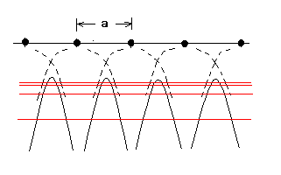
金属中的电子受到周期排布的晶格上离子库仑力的作用。
孤立原子
以一维晶格为例
势阱
势垒
电子能级
+

Slide 11
解定态薛定谔方程， 可以得出两点
重要结论：
1.电子的能量是量子化的；
2.电子的运动有隧道效应。
原子的外层电子（在高能级） 势垒穿透
概率较大，
电子可以在整个固体中运动，
称为共有化电子。
原子的内层电子与原子核结合较紧，一般
不是 共有化电子。

Slide 12

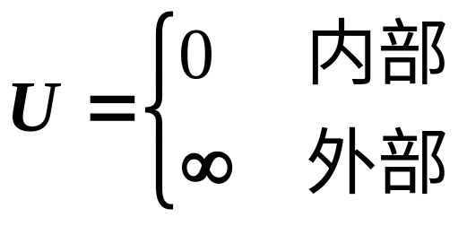
平均场近似下，金属原子的价电子是在均匀的势场中运动，金属表面对电子可近似看作无限高势垒。(功函数远大于电子动能)，这些价电子称为自由电子
如果考虑立方体形状，N个自由电子好象是装在三维盒子里的气体。

Slide 13
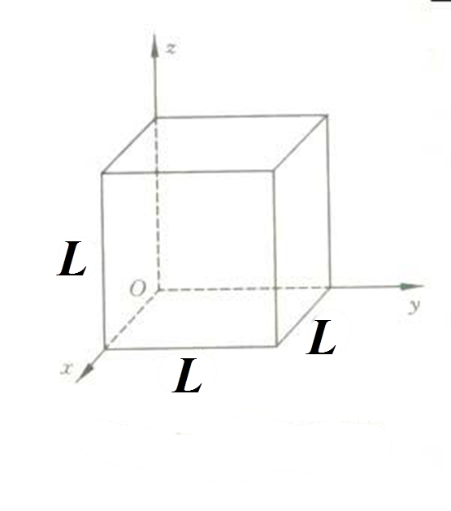
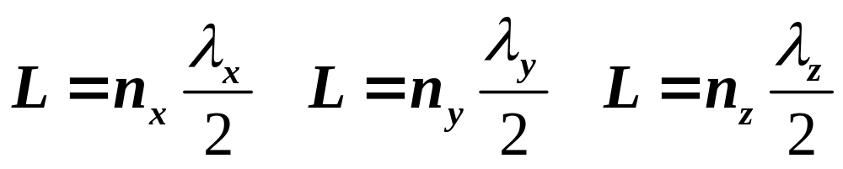
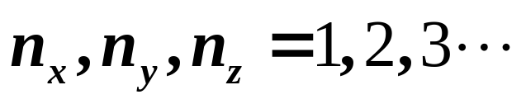
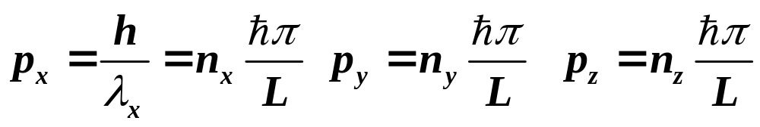
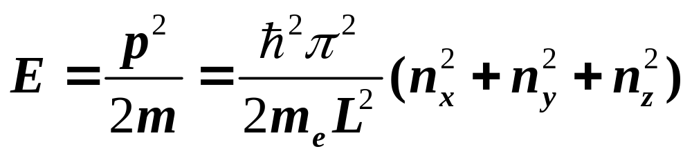
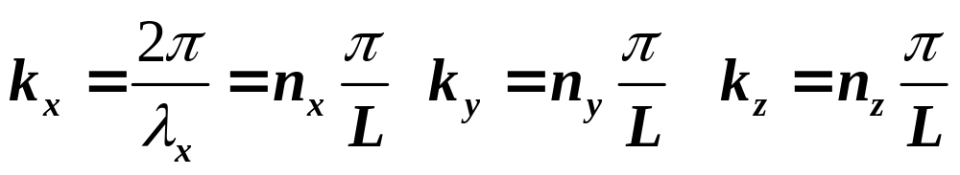
每个电子都要满足驻波条件

Slide 14
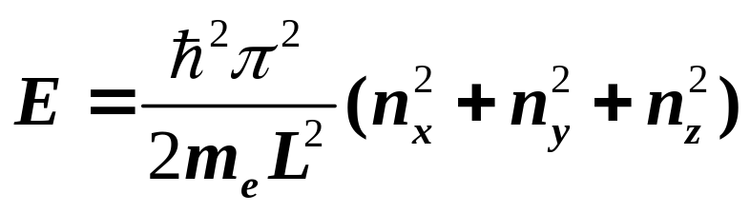
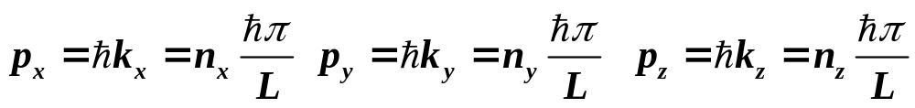
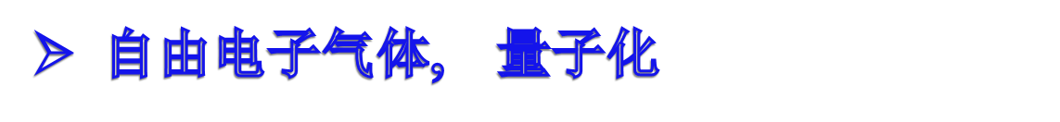



能量、动量、波矢
(2,1,1) (1,2,1) (1,1,2)

Slide 15

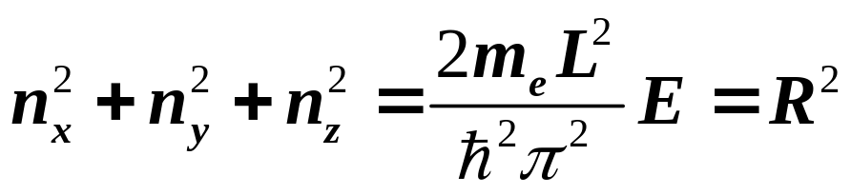
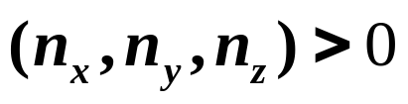
能量最低原则
泡利不相容原理
在量子数空间, 第一象限内 从原点附近开始, 一个球面接着一个向外填

Slide 16
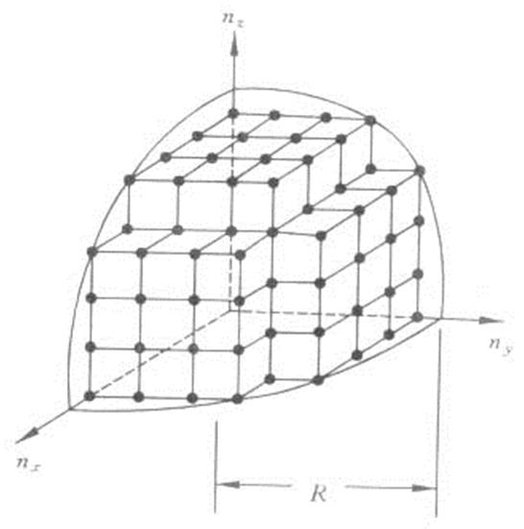
在量子数空间
一个整数坐标点对应一个状态
整数坐标点的个数等于体积数
状态空间内整数坐标点的个数对应其体积， 所以状态空间内体积就是状态数目。

Slide 17
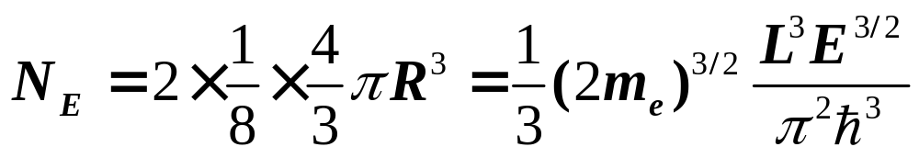
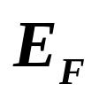
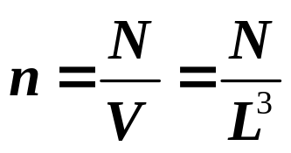
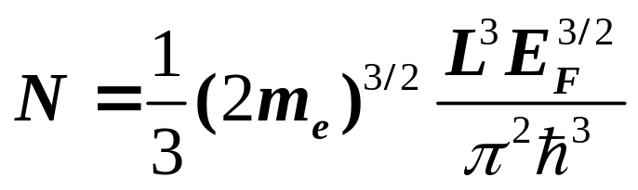
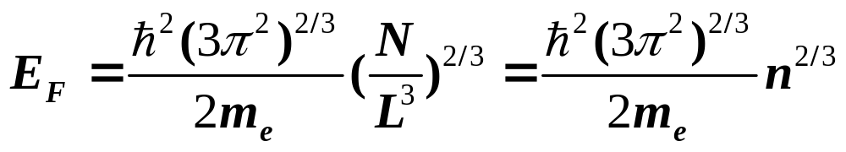
考虑自旋以后，小于能量E的状态数目
所有自由电子按能量从低到高占据可能的状态，最高能量达到 --费米能级 费米面
自由电子数密度

Slide 18
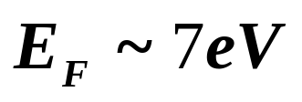

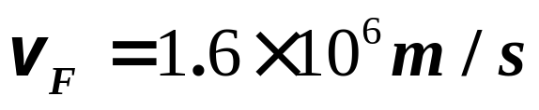
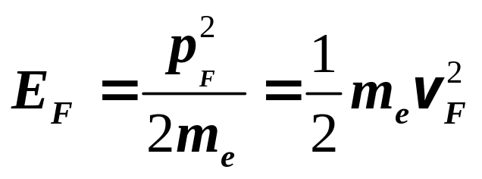
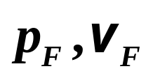
铜电子数密度
费米动量和费米速率

Slide 19
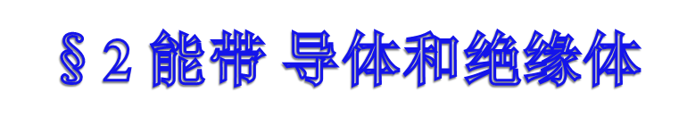
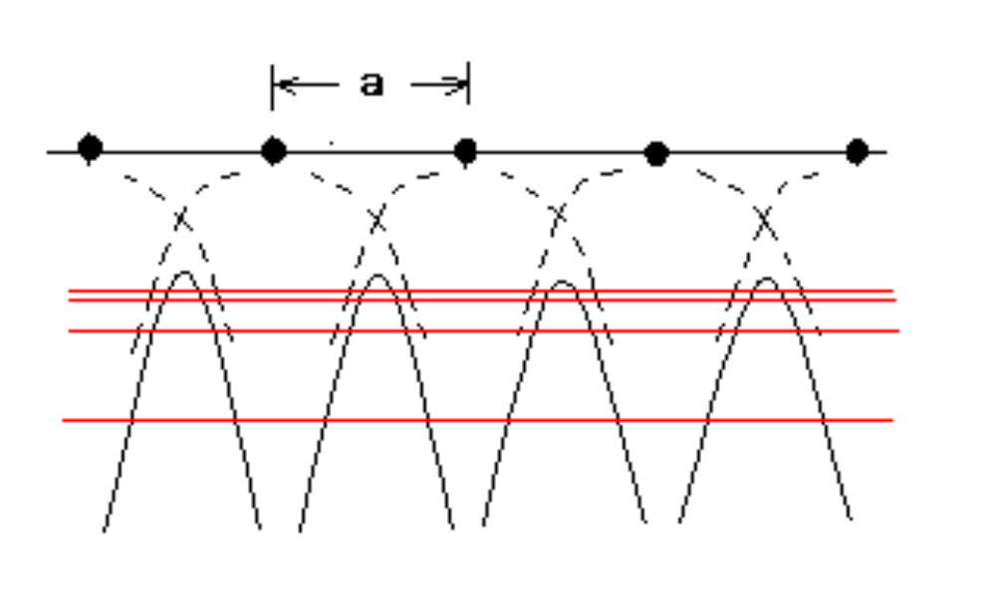
一、能带
自由电子近似过于简单
要考虑与晶格散射

Slide 20



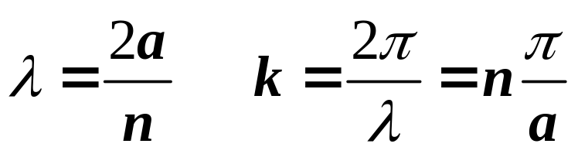
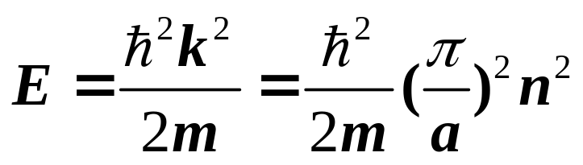
对于一维格点
不同格点的背散射波如满足
背散射波发生相长干涉
对应的能量
这种能量的电子不能自由传播

Slide 21
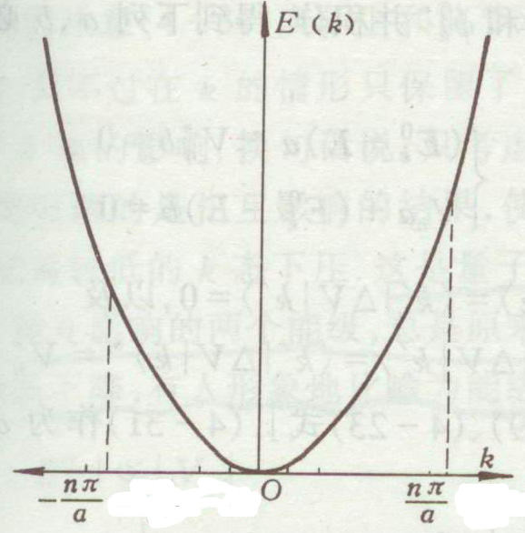
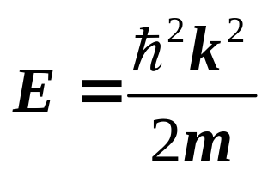
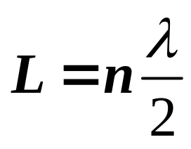
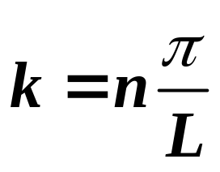
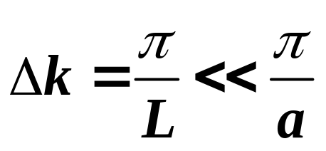
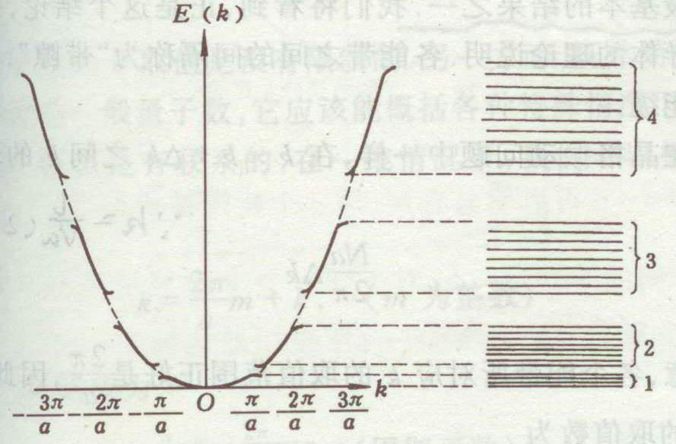




Slide 22

先看两个原子的情况
.
3p
.
3s
2p
泡利不相容原理，原来的一条能级分裂为两条
2s
1s

Slide 23

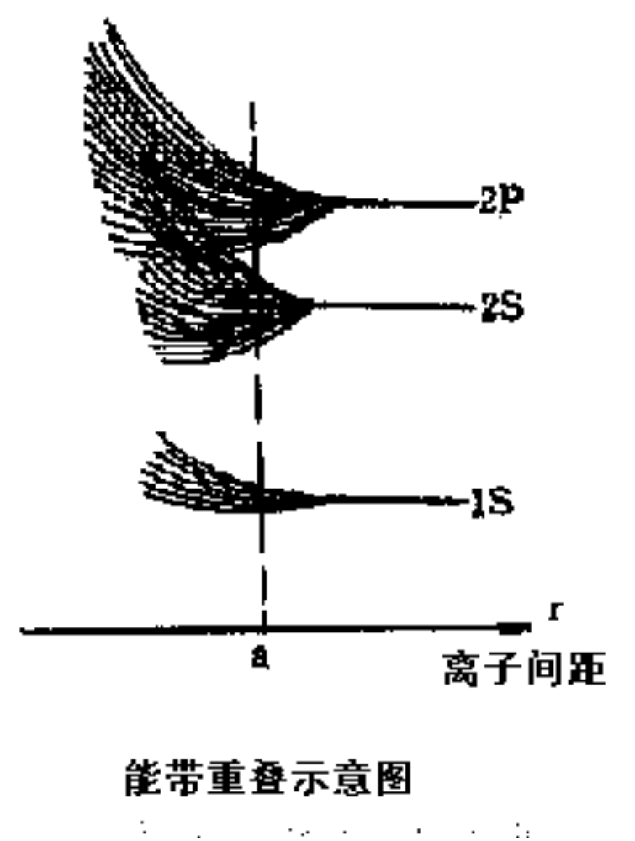
一般规律：
1. 越是外层电子，能带越宽，ΔE越大；
2. 点阵间距越小，能带越宽，ΔE越大；
3. 两个能带有可能重叠。
N条能级
一维N个原子晶体

Slide 24
二、能带中电子的排布
固体中的一个电子只能处在某个能带中的某一能级上 ，排布原则（与单原子相同）:
(1) 服从泡里不相容原理 (费米子)
(2) 服从能量最小原理
设孤立原子的一个能级E_{nl}, 最多能容纳2(2l+1)的电子
这一能级分裂成由N条能级( N个原子) 组成的能带
最多能容纳2N(2l+1) 个电子

Slide 25









例如
1s，2s能带，最多容纳2N个电子
2p，3p能带，最多容纳6N个电子
能带被电子填充情况

Slide 26


只有不满能带中的电子才能导带
导电---电子在电场作用下作定向运动
以一定速度漂移
电子得到附加能量
要到较高的能级上去
导带
只有导带中的电子才有可能
价带

Slide 27


导带
价带
导体
半导体
绝缘体
空穴导电

Slide 28
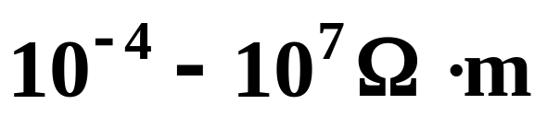
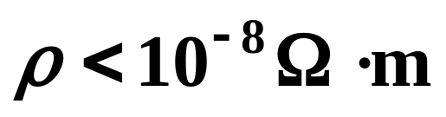
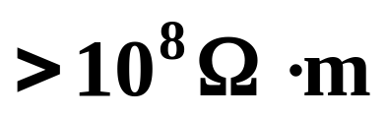
固体按导电性能的高低可以分为
导体
半导体
绝缘体
它们的导电性能不同，是因为它们的能带结构不同。

Slide 29
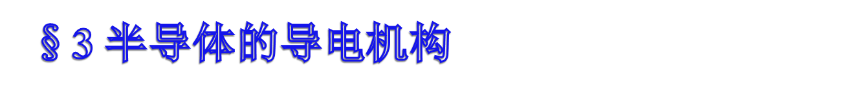
1.本征半导体的能带结构：
所以加热、光照、加电场都能把电子从满带激到发空带中去，同时在满带中形成 “空穴”（hole）。
E
T=0K时（绝缘体）
空带（导带）
禁带
满 带
本征（纯净）半导体

Slide 30
例如半导体 Cd S
空 带
电子和空穴总是
成对出现的。
hν
ΔE_{g}=2.42eV
满 带
电子和空穴叫本征载流子，它们形成半导
体的本征导电性。
当光照 hν >ΔE_{g} 时， 可
发 生本征吸收，形成本征光电导。

Slide 31
2. n型半导体
本征半导体 Si、Ge等的四个价电子，与另四
个原子形成共价结合，
当掺入少量五价的杂质
元素（如P、As等）时，
就形成了电子型半导体，
又称 n 型半导体。
量子力学表明，这种掺杂后多余的电子的能级在禁带中紧靠空带处， ΔE_{D}～10⁻²eV，极易形成电子导电。

Slide 32
这种靠近空带的附加能级称为施主(donor)
能级。
如下图示：
n 型半导体
Si
Si
Si
Si
空 带
Si
P
E_{D}
Si
施主能级
Eg
Si
满 带

Slide 33
Si 原子浓度～10²² cm ⁻³
设 Si中P的含量为10⁻⁴
则 P 原子浓度～10¹⁸ cm ⁻³
室温下：
本征激发
杂质激发
n_{p}=1 .5×10¹⁰ cm ⁻³
满带中空穴浓度
导带中电子浓度
n_{n} = 1.5×10¹⁰
+ 10 ¹⁸
= 10¹⁸ cm ⁻³
在n型半导体中：
电子是多数载流子，
空穴是少数载流子。
电子浓度n_{n}
～ 施主杂质浓度n_{d}

Slide 34
3. p型半导体
四价的本征半导体Si、Ｇe等掺入少量三价的杂质元素（如Ｂ、Ga、In等）时，就形成空穴型半导体，又称 p 型半导体。
量子力学表明，这种掺杂后多余的空穴能级在禁带中紧靠满带处，Δ E_{A} < 10 ⁻¹eV，极易产生空穴导电。

Slide 35
这种靠近满带的附加能级称为受主(acceptor)
能级。
如下图示：
P型半导体
Si
Si
Si
Si
空 带
Si
+
B
Si
E_{g}
受主能级
Si
满 带
E_{A}

